Slide 1
TIẾT:
ĐỌC MỞ RỘNG
GIÁO VIÊN:…..

Slide 2
KHỞI ĐỘNG

Slide 3
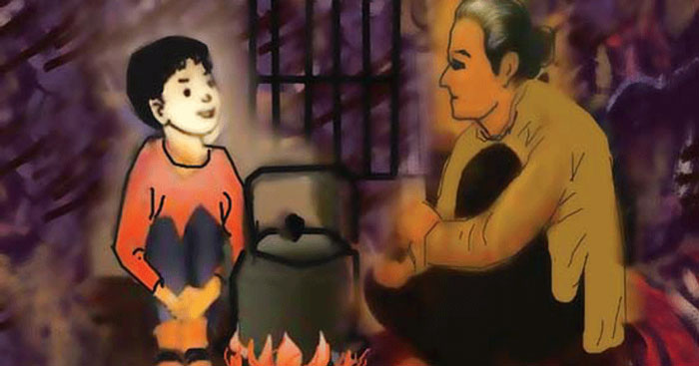
Ghi ra giấy những bài thơ, truyện về chủ đề: Yêu thương, cội nguồn mà em đã sưu tầm được.

Slide 4
HÌNH THÀNH
KIẾN THỨC

Slide 5
Bài tập 1: Điền thông tin về đặc điểm của các tác phẩm em sưu tầm được vớ chủ đề: Yêu thương cội nguồn. (mỗi HS hoàn thiện ít nhất được 1 tác phẩm sưu tầm được).

Slide 6
Phiếu học tập số 1
Nhan đề tác phẩm truyện | Nội dung chính | Chủ đề | Ngôi kể và tác dụng | Nhân vật ấn tượng
Nhan đề bài thơ | Thể thơ | Nội dung chính | Chủ đề | Hình ảnh | Vần, nhịp, biện pháp tu từ đặc sắc

Slide 7
Bài tập 2: Diễn tả nội dung một tác phẩm em đã đọc và tìm hiểu trong bài Yêu thương cội nguồn bằng một hình thức nghệ thuật mà em thích (tranh, truyện tranh, nhạc, kịch bản hoạt cảnh,…)

Slide 8
Bài tập 3: Đọc đoạn thơ sau đây và trả lời các câu hỏi:
“Cháu chiến đấu hôm nay,
Vì tình yêu Tổ quốc,
Vì xóm làng thân thuộc,
Bà ơi! Cũng vì bà,
Vì tiếng gà cục tác,
Ổ trứng hồng tuổi thơ.”
(Tiếng gà trưa – Xuân Quỳnh)
Câu 1: Bài thơ trên được viết theo thể thơ nào? Xác định các phương thức biểu đạt chính của đoạn thơ trên?
Câu 2: Theo lời thơ trên, “người cháu” đã chiến đấu vì những lí do nào?
Câu 3: Hãy chỉ ra một biện pháp tu từ nổi bật nhất trong đoạn thơ và cho biết hiệu quả diễn đạt của biện pháp tu từ đó?
Câu 4: Viết một đoạn văn trình bày suy nghĩ của em về thông điệp được gửi gắm qua đoạn thơ.

Slide 9
Dự kiến sản phẩm
Câu 1: Thơ 5 chữ. PTBD chính: biểu cảm
Câu 2: - Lí do chiến đấu của “cháu” là: tình yêu Tổ quốc, xóm làng, bà, tiếng gà, ổ trứng hồng tuổi thơ.
Câu 3: Biện pháp tu từ điệp ngữ: “vì” (4 lần)
Tác dụng:
+ Tạo nhịp điệu nhịp nhàng, hài hòa cho lời thơ.
+ Nhấn mạnh vào lí do chiến đấu của người cháu. Cháu chiến đấu vì những thứ gần gũi, bình dị, thân thương nhất của mình. Tình yêu Tổ quốc xuất phát từ tình yêu những thứ bình dị, gần gũi nhất của mỗi con người.
+ Thái độ yêu quê hương, đất nước. Trân trọng tình cảm gia đình, làng xóm và cả những kỉ niệm tuổi thơ êm đềm.
Câu 4: Thông qua đoạn thơ trên, tác giả muốn gửi gắm thông điệp đó là:
– Đối với mỗi người, yêu đất nước xuất phát từ tình yêu quê hương, làng xóm, người thân và những thứ bình dị xung quanh mình.
– Con người phải có lí tưởng sống, chiến đấu tốt đẹp….

Slide 10
Dự kiến sản phẩm
Câu 1: Thơ 5 chữ. PTBD chính: biểu cảm
Câu 2: - Lí do chiến đấu của “cháu” là: tình yêu Tổ quốc, xóm làng, bà, tiếng gà, ổ trứng hồng tuổi thơ.
Câu 3: Biện pháp tu từ điệp ngữ: “vì” (4 lần)
Tác dụng:
+ Tạo nhịp điệu nhịp nhàng, hài hòa cho lời thơ.
+ Nhấn mạnh vào lí do chiến đấu của người cháu. Cháu chiến đấu vì những thứ gần gũi, bình dị, thân thương nhất của mình. Tình yêu Tổ quốc xuất phát từ tình yêu những thứ bình dị, gần gũi nhất của mỗi con người.
+ Thái độ yêu quê hương, đất nước. Trân trọng tình cảm gia đình, làng xóm và cả những kỉ niệm tuổi thơ êm đềm.
Câu 4: Thông qua đoạn thơ trên, tác giả muốn gửi gắm thông điệp đó là:
– Đối với mỗi người, yêu đất nước xuất phát từ tình yêu quê hương, làng xóm, người thân và những thứ bình dị xung quanh mình.
– Con người phải có lí tưởng sống, chiến đấu tốt đẹp….

Slide 11
VẬN DỤNG

Slide 12
+ Chia lớp thành 3 nhóm. Cho các nhóm thi đọc thơ.
+ Yêu cầu: Thơ 4 chữ hoặc 5 chữ viết về tình yêu con người, quê hương, đất nước.
Nhóm nào đọc được nhiều nhất, đọc hay, diễn cảm nhất sẽ giành chiến thắng.

Slide 13
HẸN GẶP LẠI CÁC EM!
Notes:
更多精彩模板请关注【沐沐槿PPT】https://mumjin.taobao.com/

